Slide 1
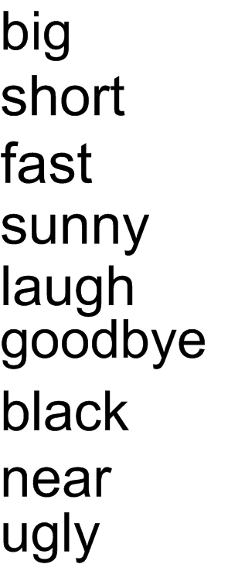
1. Spoj slova opačného významu.

Slide 2
2. Zopakuj si barvičky, pomocí barevných popisovačů piš na tabuli názvy barev, vždy tou správnou barvou popisovače.

Slide 3
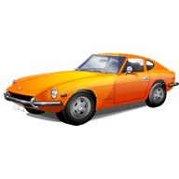
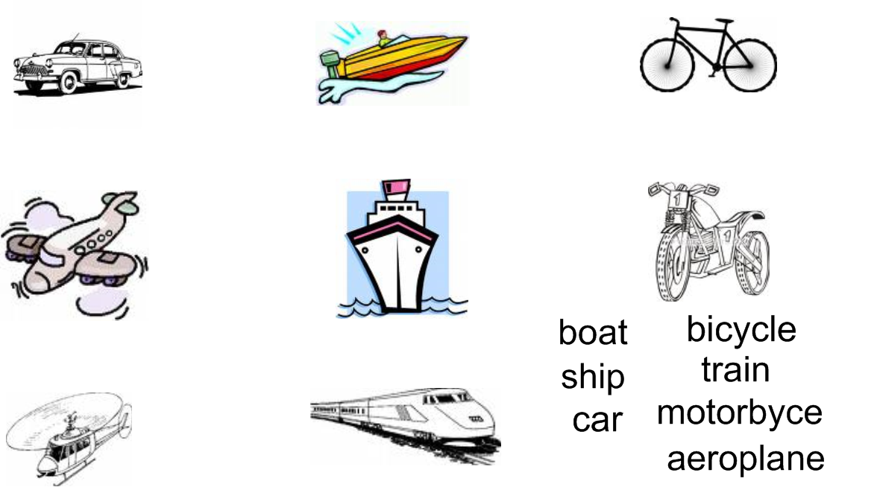
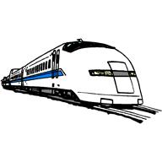
3. Spoj obrázek se slovem.

Slide 4
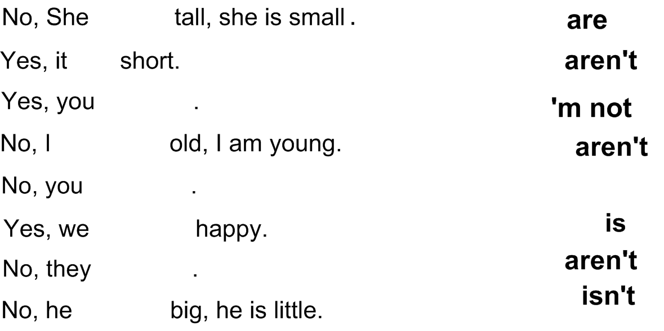
4. Vepiš správný tvar slovesa „to be“.

Slide 5
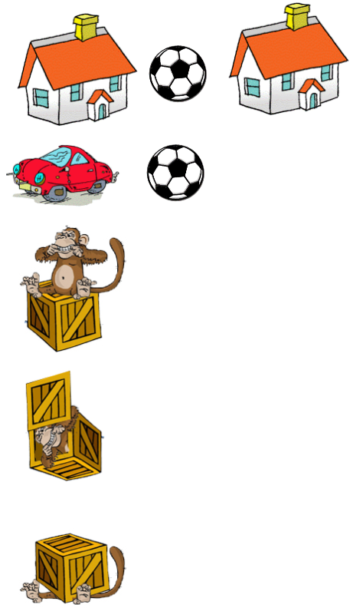
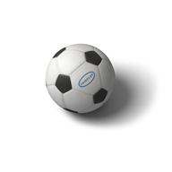
5. Napiš celou větou co vidíš na obrázku, použij předložky.

Slide 6
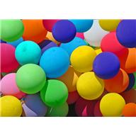
Kliparty použity z galerie firmy Microsoft Office Anna Blažková http://office.microsoft.com/cs-cz/images/results.aspx?qu=duha&ex=2#ai:MP900412054 http://office.microsoft.com/cs-cz/images/results.aspx?qu=auto&ex=1#ai:MC900440350 http://office.microsoft.com/cs-cz/images/results.aspx?qu=kolo&ex=1#ai:MC900294300 http://office.microsoft.com/cs-cz/images/results.aspx?qu=auto&ex=1#ai:MC900440350 http://office.microsoft.com/cs-cz/images/results.aspx?qu=lo%C4%8F&ex=1#ai:MC900287491| http://office.microsoft.com/cs-cz/images/results.aspx?qu=kolo&ex=2#ai:MC900230013 http://office.microsoft.com/cs-cz/images/results.aspx?qu=letadlo&ex=1#ai:MC900295602 http://office.microsoft.com/cs-cz/images/results.aspx?qu=parn%C3%ADk&ex=1#ai:MC900413626 http://office.microsoft.com/cs-cz/images/results.aspx?qu=vrtulnik&ex=1#ai:MC900311930 http://office.microsoft.com/cs-cz/images/results.aspx?qu=vlak&ex=1#ai:MC900079009 http://office.microsoft.com/cs-cz/images/results.aspx?qu=m%C3%AD%C4%8D&ex=1#ai:MP900402856| http://office.microsoft.com/cs-cz/images/results.aspx?qu=auto&ex=1#ai:MC900424188 http://office.microsoft.com/cs-cz/images/results.aspx?qu=d%C5%AFm&ex=1#ai:MC900424760| opičky zpětně již v galerii Microsoft Office nenalezeny

